Slide 1
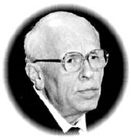
Андрей Дмитриевич Сахаров
21.05.1921 — 14.12.1989

Slide 2
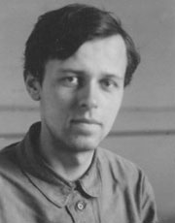
ученый-физик, военный инженер,
один из создатель водородной бомбы (1953 г.)
Выпускник физического факультета Московского университета (1942).
В 1942–1944 – инженер военного завода в Ульяновске
автор нескольких важных изобретений в области контрольно-измерительной техники
1953 г. - доктор физико-математичеких наук, действительный член Академии наук СССР (самый молодой член этой высшей научной корпорации)
Трижды (в 1953, 1956 и 1962 гг.) Герой Социалистического Труда
лауреат Сталинской (1953) и Ленинской (1956) премий.

Slide 3
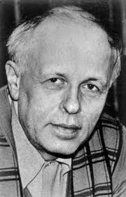
академик
Выдвинул и разработал ряд фундаментальных идей в области физики поля, теории элементарных частиц, теории тяготения, астрофизике и космологии.
Идеи ученого сыграли и продолжают играть огромную роль в современной науке.

Slide 4
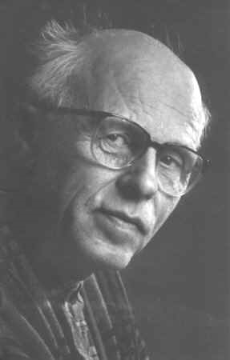
активный сторонник разоружения
выступал за запрещении испытаний ядерного оружия.
А.Д. Сахарову принадлежит большая заслуга в подписании в 1963 г. договора о запрещении ядерных испытаний в трех средах.
«Я считаю, что Московский договор имеет историческое значение. Он сохранил сотни тысяч, а возможно миллионы человеческих жизней — тех, кто неизбежно погиб бы при продолжении испытаний в атмосфере, под водой и в космосе. Но, быть может, еще важней, что это — шаг к уменьшению опасности мировой термоядерной войны. Я горжусь своей сопричастностью к Московскому договору»
(А.Д.Сахаров. Воспоминания).

Slide 5
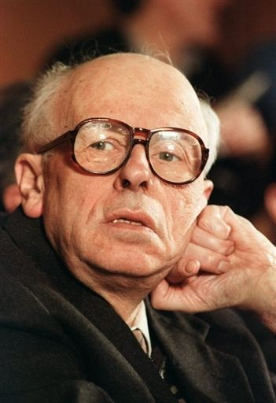
лидер правозащитного движения
Его эссе «Размышления о прогрессе, мирном сосуществовании и интеллектуальной свободе» было закончено в 1968 г., в разгар «пражской весны» и сразу стало самиздатским бестселлером.
Проанализировав, проблемы, вставшие перед человечеством во второй половине XX века, — перспективы экологической катастрофы, опасность ядерного взаимоуничтожения, проблемы экономического неравенства, — А.Д.Сахаров приходит к выводу, что ключ к решению всех этих вопросов лежит в развитии интеллектуальной свободы и информационной открытости общества, в соблюдении прав человека в планетарном масштабе.
Вскоре А.Д. Сахаров был отстранен от секретных работ на «спецобъекте» и стал активно заниматься общественным проблемам, проводит большую работу в защиту политзаключенных.

Slide 6
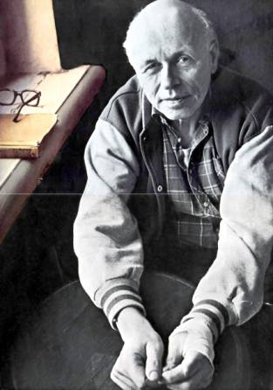
Лауреат Нобелевской премии мира (1975 г.)
«Как носителю государственных секретов» А.Д. Сахарову запретили поездку в Норвегию для участия в церемонии вручения премии, его представляла его жена Елена Боннэр.
Она зачитала подготовленную ученым Нобелевскую лекцию
«Мир, прогресс, права человека».
В лекции он провозгласил и обосновал неразрывную связь между этими тремя ключевыми, по его мнению, понятиями современного развития.

Slide 7
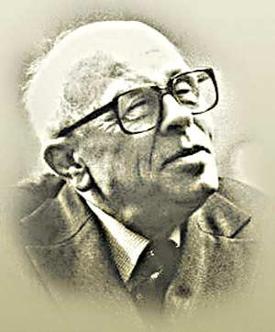
1980 – 1986 годы – ссылка в г. Горький
8 января 1980 г. Президиум Верховного Совета СССР принял Указы о лишении Сахарова всех государственных наград и выселение его в Горький, закрытый для иностранцев город.
А.Д. Сахаров в эти годы занимается творческой работой в области теоретической физики (в эти годы им сформулированы две важные и перспективные космологические гипотезы относительно геометрии Вселенной), и продолжает общественную деятельности, пишет мемуары.

Slide 8
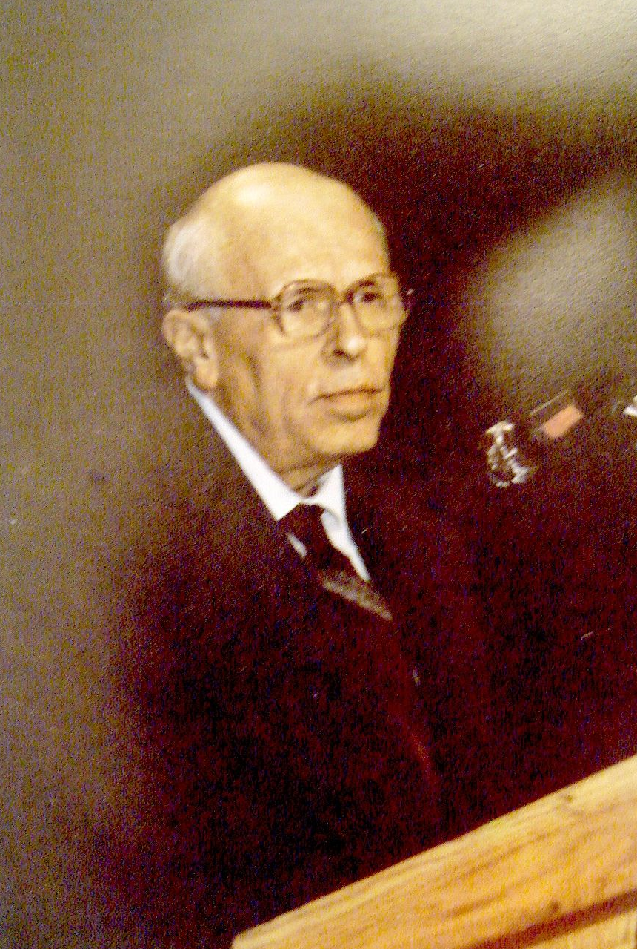
общественный и политический деятель
В 1988 г. избран почетным председателем правозащитного общества «Мемориал».
В эпоху перестройки — депутат Съезда народных депутатов, один из руководителей демократической оппозиции на Съезде.
Один из инициаторов кампании за отмену 6-й статьи Конституции СССР, в которой КПСС провозглашается «руководящей и направляющей силой» советского общества.
Работал над проектом новой конституции.

Slide 9
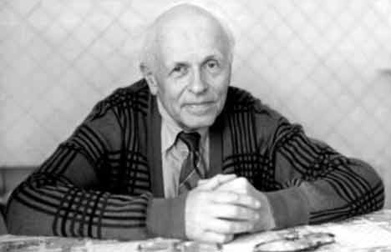
«Люди … должны знать правду и должны иметь возможность беспрепятственно выражать свои мысли. … Только внутренне свободный человек может быть инициативным, как то необходимо обществу».
А.Д. Сахаров

